Slide 1
.NET MAUI
Que es .NET MAUI?
Notes:
Hola amigos y bienvenidos al curso de .NET MAUI, comencemos respondiendo la primera pregunta que es MAUI?
Maui es una multiplataforma interface de usuario application, que en si es un nuevo framework desarrollado por microsfot para construir de manera nativa aplicaciones que puedan ejecutarse en diferentes ambientes y sistemas operativos sean estos ambientes de tipo desktop escritorio de MAC, Windows o tambien ambientes mobiles como android o IOS. Y lo mejor de todo es que puedes hacer todo esto de un solo codigo fuente o un unico codigo base, y algo tambien super importante es que puedes usar la mejor herramienta del mundo de desarrollo de software, asi es estamos hablando de Visual Studio, no te preocupes que a traves del curso te ira explicando paso a paso la arquitectura y principales compoenntes de este framework, asi como tambien te entregare las mejores practicas desarrollando varios proyectos mobiles. Nos vemos en Clase.

Slide 2

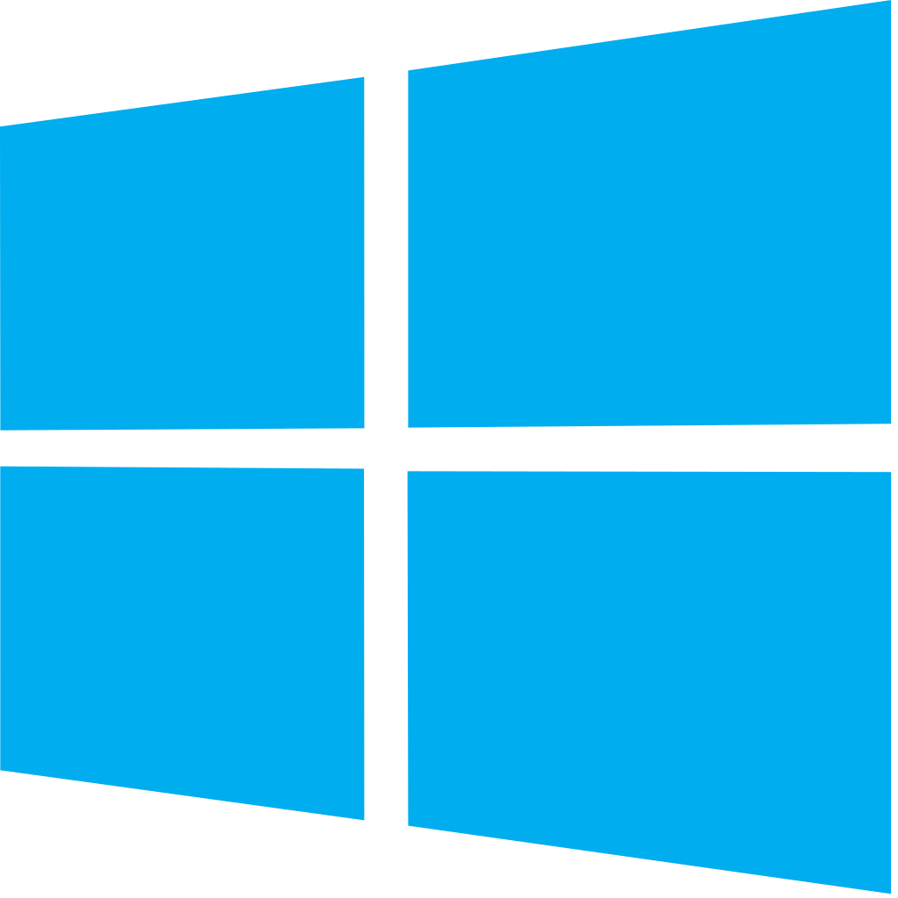
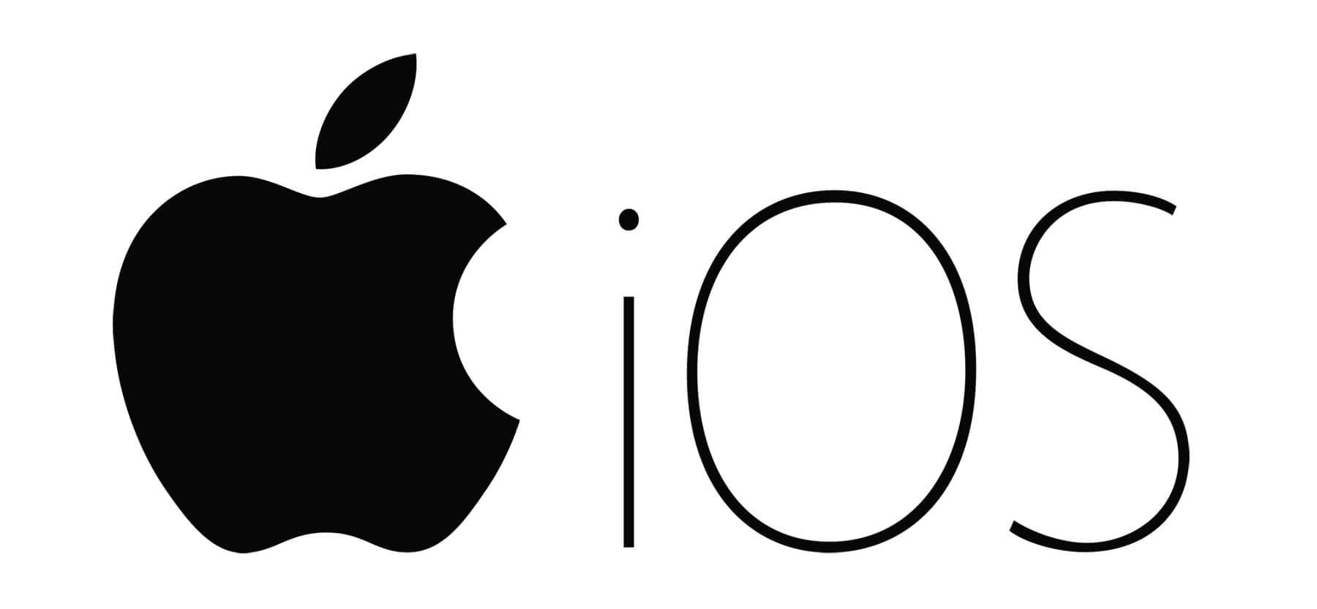
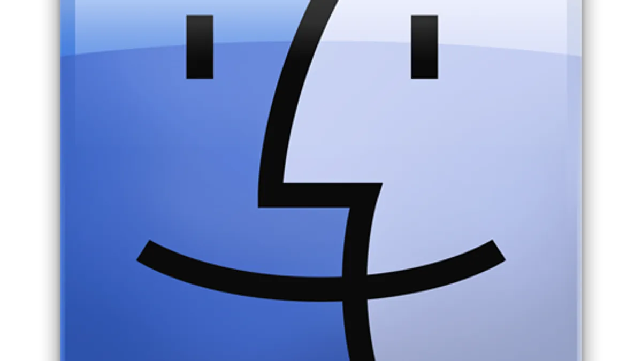
.NET MAUI
Notes:
Hola amigos y bienvenidos al curso de .NET MAUI, comencemos respondiendo la primera pregunta que es MAUI?
Maui es una multiplataforma interface de usuario application, que en si es un nuevo framework desarrollado por microsfot para construir de manera nativa aplicaciones que puedan ejecutarse en diferentes ambientes y sistemas operativos sean estos ambientes de tipo desktop escritorio de MAC, Windows o tambien ambientes mobiles como android o IOS. Y lo mejor de todo es que puedes hacer todo esto de un solo codigo fuente o un unico codigo base, y algo tambien super importante es que puedes usar la mejor herramienta del mundo de desarrollo de software, asi es estamos hablando de Visual Studio, no te preocupes que a traves del curso te ira explicando paso a paso la arquitectura y principales compoenntes de este framework,
asi como tambien te entregare las mejores practicas desarrollando varios proyectos mobiles. Nos vemos en Clase.

Slide 3
.NET MAUI
Architecture MVVM
.Net MAUI Project
Integración de Plataformas
Navegacion
Crear UI - User Interfaces

Slide 4
Page
ContentPage
TemplatedPage
Page : IView
Layout
HorizontalStackLayout
StackBase
Layout
View
Label
View : IView
Cell
EntryCell
Cell

Slide 5
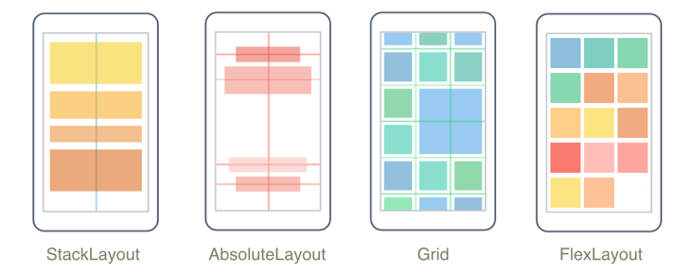
Layout Manager

Slide 6
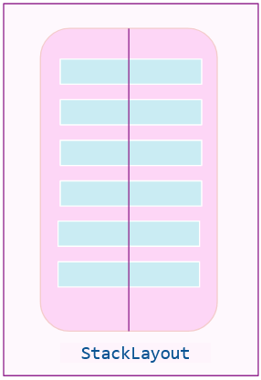

Slide 7
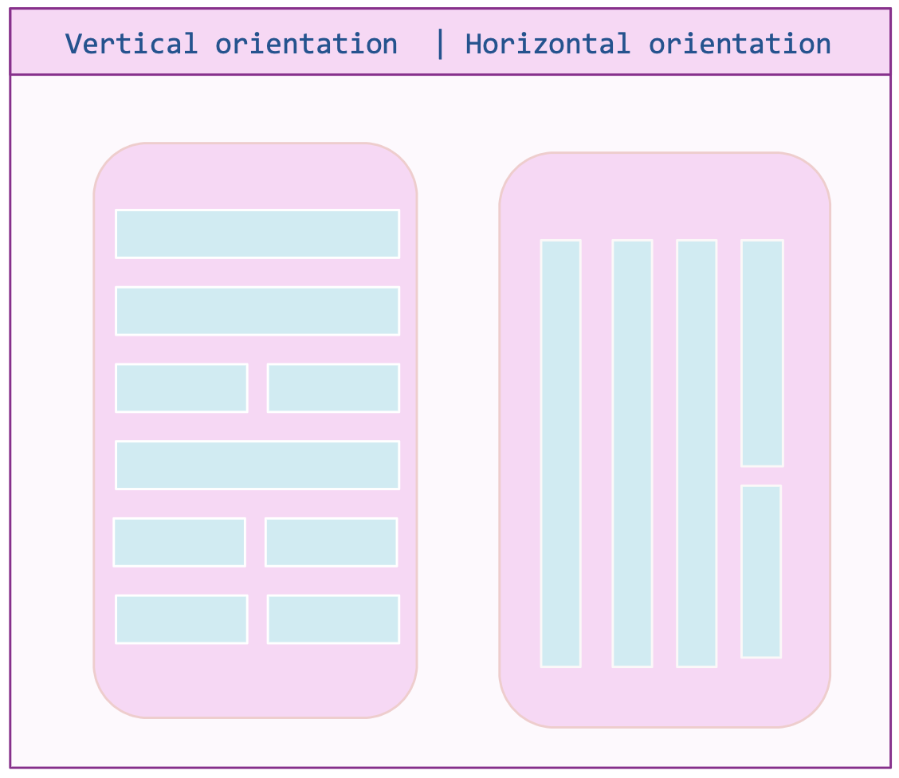

Slide 8
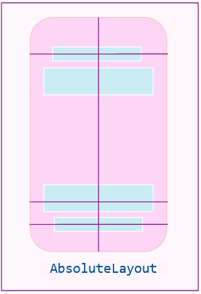

Slide 9
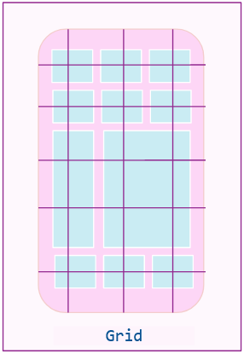
0,0 | 0,1
1,0 | 1,1
2,0 | 2,1

Slide 10
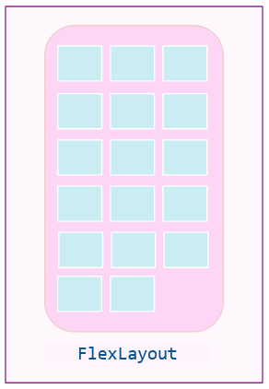

Slide 11
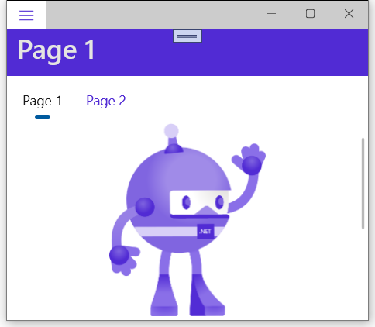
Navegacion con Tabs

